Slide 1
第二次推送分析

Slide 2
背景
推送措施：
－ 优先研究轻度流失用户（30以上，90天以内最后一次购买用户）
－ 扩大样本至7100人，成功4387人（取消关注：38%）。持续跟踪方案效果（预期优惠券单次召回效果强，而推品成功的用户粘性更高）
－ 优化文案，退订功能等
用户细分：
单天用户（1单，多单））
新/老用户（1-3个月内加入，加入3个月以上）
轻/重流失
价格敏/无感－优惠券占比，活动占比
营销文案：
一：优惠券15元
二：优惠券30元
三：优惠券15元+品建议
四：甄选师推品

Slide 3
总结
5天 – 800单（20%）
4人TD，50人取消关注（多为3个月内加入，少单用户）

Slide 4
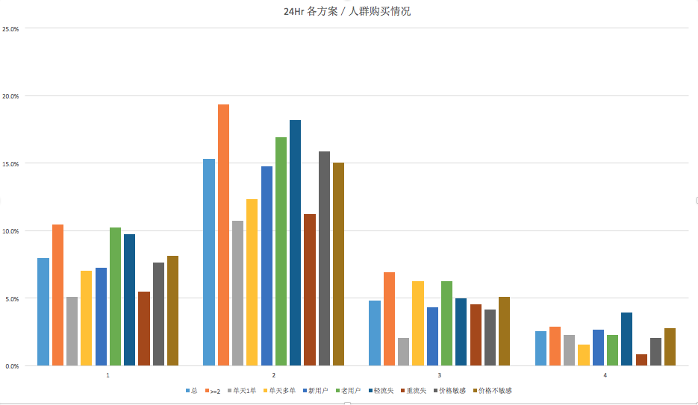

Slide 5
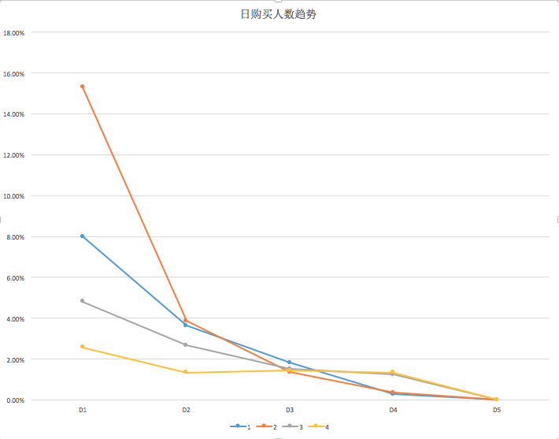
连续购买力

Slide 6
 | 1天 (1%) | 2-5天 (4.6%) | 6-9天 (4.5%)
方案一 | 8 | 6.4 | 4.7%
方案二 | 15.3 | 5.9 | 5.1%
方案三 | 4.8 | 5.9 | 4.1%
方案四 | 2.6 | 5 | 5.2%
其中，6-9天持续购买的
【文案4:老用户（加入3个月以上）】购买率高达9.1%.
【文案2：轻流失】和【文案2：多天下单】用户购买率为7.1%

Slide 7
点击数：总，4文案；一次性用户，新用户，多优惠券用户
购买：
连续购买力：
多少人收到后取消关注
多少人退订
点击后路径
购买什么品

Slide 8
四种方案

Slide 9
优惠券
电子券到账提醒
Hi #usernickname#！
上次见到你，天气才刚刚转暖，转眼盛夏将至，偷偷把#coupon_amount#元优惠券塞给你 😘
快来看看有什么降暑的好东西 🍉🍍🍦
电子凭证：#coupon_amount#元 ［待领取］
兑换产品：全场通用
可用数量：1个
有效期限：2017-06-08至208-06-10
适用范围：无订单金额限制
臻臻至至，只为给你更好的。
点击领取优惠券，退订回复TD>>

Slide 10
优惠券＋品建议
电子券到账提醒
Hi #usernickname#！
上次见到你，天气才刚刚转暖，转眼盛夏将至，偷偷把#coupon_amount#元优惠券塞给你 😘
夏天好热，营养流失快，来看看美味的 新西兰巨无霸金奇异果 补充满满维C
电子凭证：#coupon_amount#元 ［待领取］
兑换产品：全场通用
可用数量：1个
有效期限：2017-06-08至208-06-10
适用范围：无订单金额限制
臻臻至至，只为给你更好的。
点击领取优惠券，退订回复TD>>
A.凤梨
B.奇异果
新西兰巨无霸金奇异果丨美誉“新国宝”的阳光金色超大果，香甜多汁又满满维C！ (Golden Kiwi Fruit）
台农凤梨16号 | 颗颗精选，细腻无渣香甜如蜜的口感体验
凤梨🍍 美味正当季，现在错过了，难免会有点小遗憾呢
夏天好热，营养流失快，你需要美味的奇异果补充满满维C

Slide 11
甄选师推品
参团成功提醒
Hi #usernickname# ，好久不见！
你的甄选师 #leader_name# 非常喜欢这款与众不同的 #product_abbrev#，有5000人已经尝试并爱上Ta 啦！💖 数量有限，快行动哦！🏃
团购商品：火山岩妃子笑| 个头饱满果核细小，汁多肉嫩鲜甜无比 (My Concubine’s Lychee)
参团时间：2017年6月12日
臻臻至至，只为给你更好的。
点开逛逛好东西，退订回复TD>>
荔枝
腐竹
生态鲜腐竹 | 非转基因大豆制成，纯正无添加，化冻即可生吃的新鲜腐竹（Eco Fresh Soybean Milk Film）
火山岩妃子笑 | 个头饱满果核细小，汁多肉嫩鲜甜无比（My Concubine's Lychee）
春夏秋冬，我们只做安全、高品质的好东西。寻味师品控，甄选师精选，
有没有想我呢？

Slide 12
关注、退订
退订率：0.1%
取消关注：

Slide 13
推送后追踪
id | leader | Sub_pre | Sub_after | TD | pushed | clicked | plan | Order_1day | Order_2day | order_3day | Order_4day | Order_5day
123 | 345 | Y | N | N | Y | Y | 115; 130; 23
推送后：
D1－5: 关注ID，各模版消息点ID
拿到券后平均看几个页面
D1－5: 浏览数据：
－点击后非购买最多页面（ranktop5，分流情况等）
－比较不同文案后的分流
－识别推送后，用户自主浏览入口（主页，zxs分享等）
多少人，什么方案没有购买却有浏览。都看什么了
单数多，浏览过，却没购买的用户—大打击
文案上体现，我们在关注你，爱你，为你推荐好的，+￥

Slide 14
622、23下雨天
沉睡用户初试

Slide 15
推品平均转化率在4.5%左右
选品导致整体转化率提升(1%/20%)。23号晚有活动。
单天1单用户需要单独对待

Slide 16
轻流失（30-60）
多单
少单
沉睡（15-30）
重流失（60+）
多单
少单
价格敏感
价格迟钝
新加入
老加入
价格敏感
价格迟钝
价格敏感
价格迟钝
总用户

